Slide 1
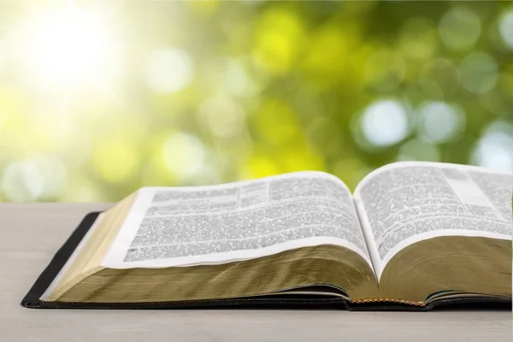
Суботня школа
Щиро вітаємо вас!

Slide 2


Жити із Христом
Братнє спілкування:
- Як саме ви відчували Божу присутність і підтримку протягом минулого тижня?
- Поділіться досвідом, як вам вдалося проявити любов у конкретній ситуації на минулому тижні.

Slide 3


Урок №12
Жити одне з одним

Slide 4
Жити одне з одним
Головна думка:
Виконання обов’язків — вияв вірності Богові.

Slide 5
Жити одне з одним
Мета уроку:
Розкрити біблійні принципи взаємин у сім’ї, церкві та суспільстві.
Усвідомити, що любов одне до одного свідчить про наше учнівство.
Спонукати проявляти любов і повагу у щоденних стосунках.

Slide 6
Жити одне з одним
Активна підготовка:
Що важче: сказати правильні слова чи промовчати?
Notes:
Апостол Павло говорить про рису, яка робить правильність живою і цілісною.

Slide 7
Жити одне з одним
Пам'ятний вірш:
«Слово ваше нехай завжди буде ласкаве, приправлене сіллю, щоб ви знали, як вам належить кожному відповідати»
Колосянам 4:6

Slide 8
Жити одне з одним
Дослідження Біблії:
1. Що за словами апостола Павла є запорукою міцних сімейних стосунків?
Колосянам 3:18-19; Ефесянам 5:21

Slide 9
Жити одне з одним
Дослідження Біблії:
2. Як проявляється взаємна відповідальність між батьками і дітьми?
Колосянам 3:20-21; Притчі 1:8-9; 22:6; П.Закону 6:6-7

Slide 10
Жити одне з одним
Дослідження Біблії:
3. Які принципи для трудових відносин містяться в даних текстах?
Колосянам 3:22-25, 4:1.

Slide 11
Жити одне з одним
Дослідження Біблії:
4. Які принципи молитви відкриті в цих текстах? Як молитва пов'язана з свідченням?
Колосянам 4:2-4

Slide 12
Жити одне з одним
Дослідження Біблії:
5. Що означає вираз «поводьтеся мудро»?
Колосянам 4:5-6

Slide 13
Жити одне з одним
Актуальність:
Що заважає нам виконувати наші обов’язки?
Як цьому зарадити?

Slide 14
Жити одне з одним
Практичне застосування:
Наша любов одне до одного свідчить про те, що ми — учні Христа.
Як можуть наші громади та сім’ї більш повно виявляти цю любов?

Slide 15
Жити одне з одним
Висновок:
Знання і мудрість, які Бог нам відкрив у Своєму Слові, дані нам не лише для того, щоб їх знати. Ми маємо втілювати їх у житті і таким чином свідчити, що ми Його істинні послідовники.

Slide 16
Жити одне з одним
Практичне завдання:
Протягом наступного тижня свідомо скажіть слова підтримки або підбадьорення щонайменше трьом людям.

